Slide 1
Unser Jahr

Slide 2
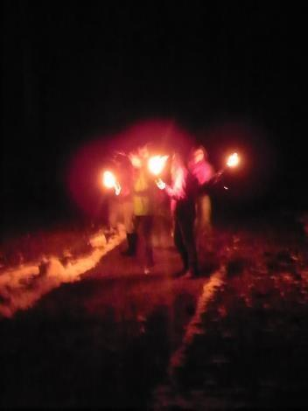
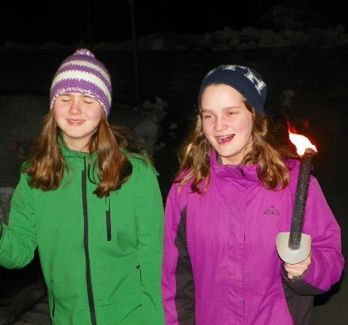
Mit de Jugendgruppe mit de Fackle ins neue Johr!

Slide 3
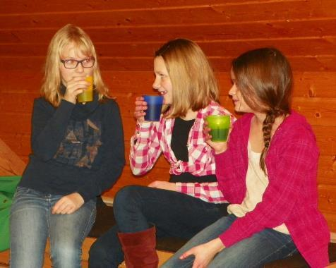
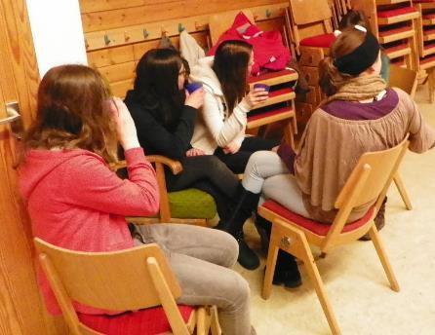
Dä‘noch: Ufwärme im Proberaum
Oh Mann!
Immer d‘Grischdiane mit ihrem Foto!

Slide 4
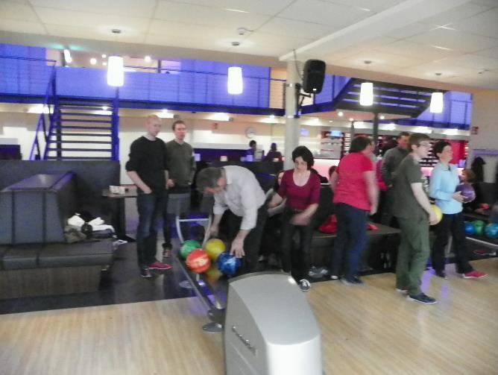
Im März sin mir dann Bowle gsi in Friburg:
So viel Kugle, aber mine Lieblingsfarb hän sie itte.

Slide 5
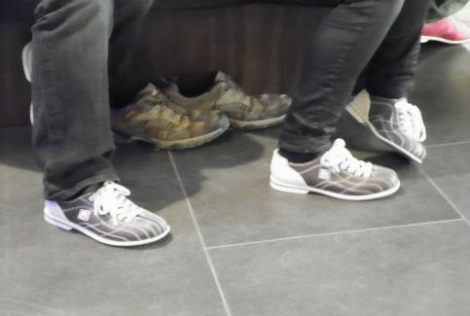
Unterschiede hät‘s it nu bi d‘Kugle gäh:

Slide 6
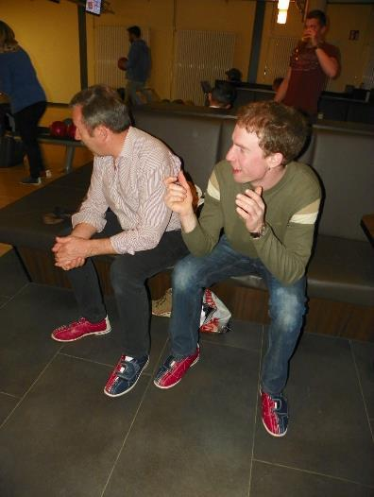
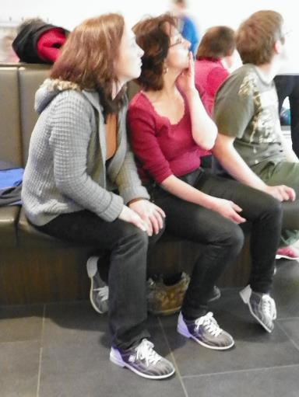
Die Herren mit Klett…
… un die Dame kenne schu binde:

Slide 7
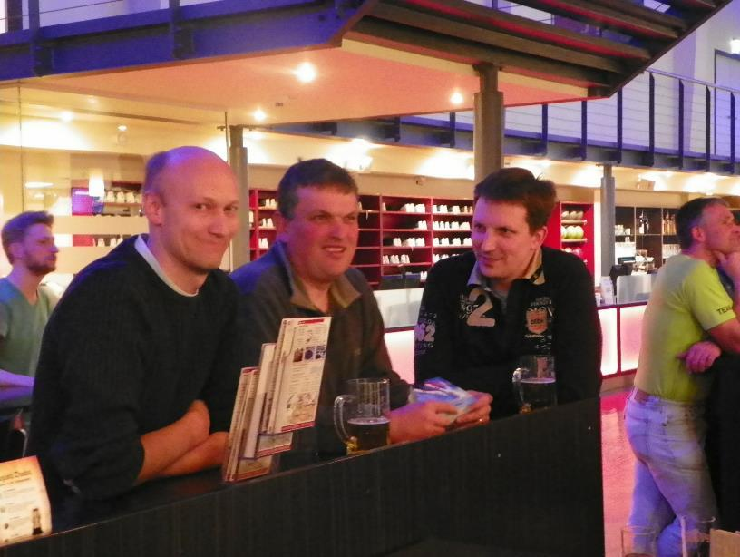
Mit nur einer Kugel soll ich alle zehn Kegel umwerfe? De Jürgen sagt des soll goh?

Slide 8
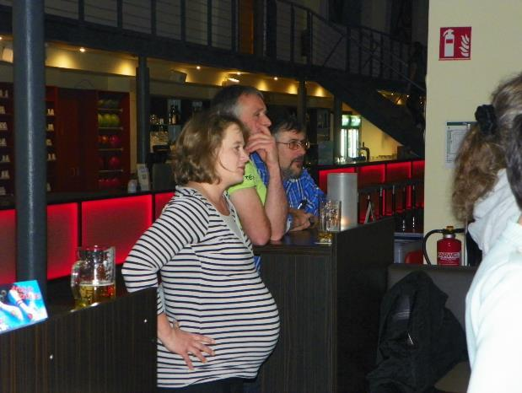
Nei Manja! Doh wärre keine Bowling-Kugle klaut!

Slide 9
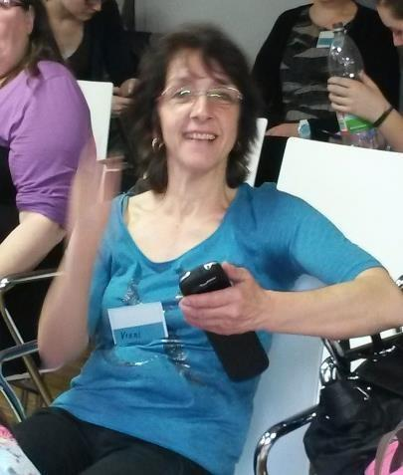
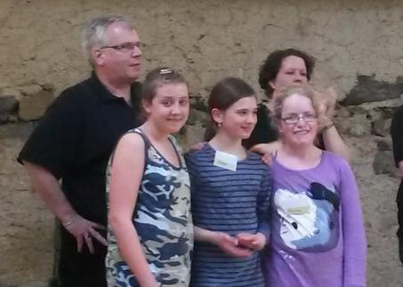
Jugendtanzlehrgang in Oberried

Slide 10
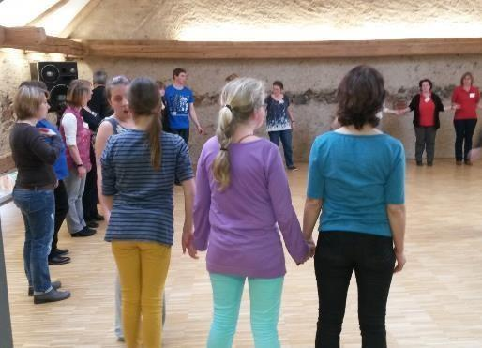
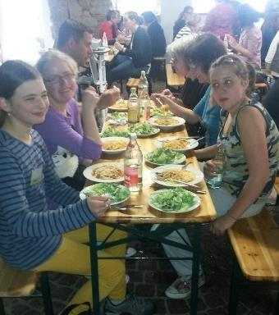
Mir hän fleißig tanzt…
… un au lecker gegesse!

Slide 11
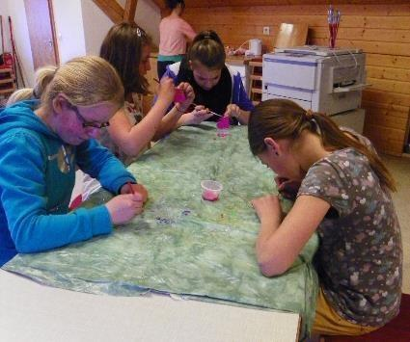
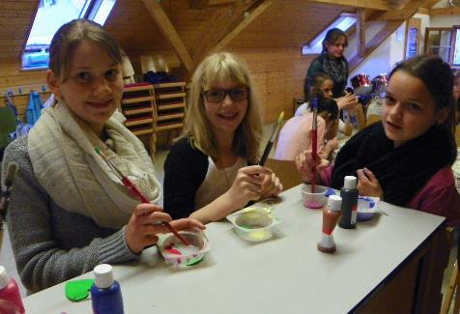
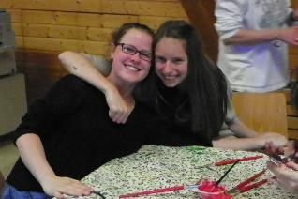
D‘Jugendgruppe hät en Mobile für de Hannes gebastlt:
Spass häts gmacht ☺!

Slide 12
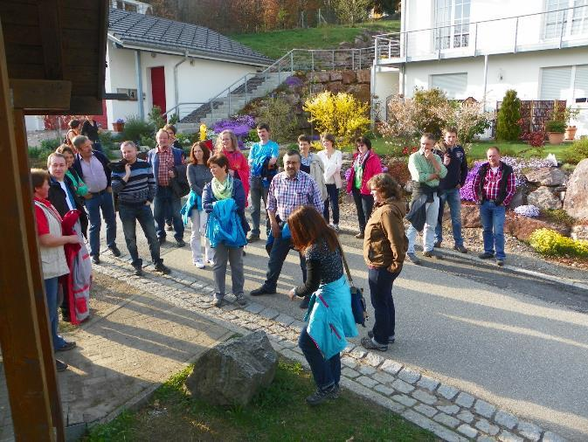
Im April dann unser Kameradschaftsobend:
Treffpunkt wo‘s nu hell war am Proberaum

Slide 13
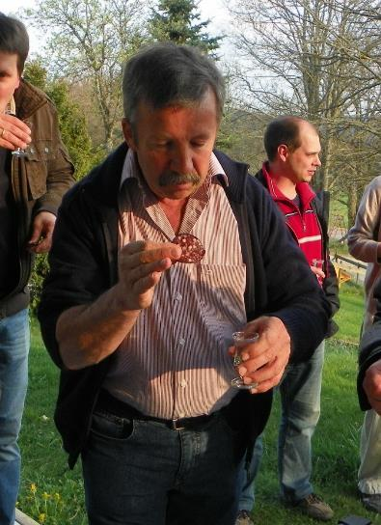
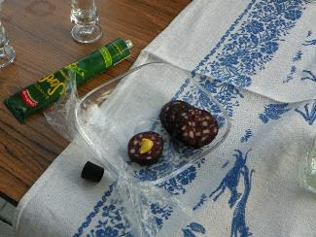
Zwischenstopp bi s‘Leoe uf en „Schwarzwald-Tequila“
Un gli im Bild ein
echter Künstler
im Tequila trinken:

Slide 14
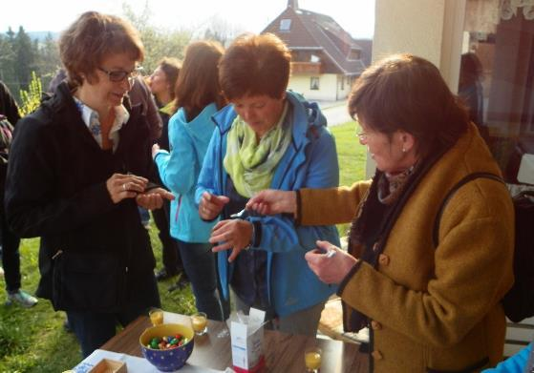
S‘hät au „Oschter-Tequila“ gäh:
Schoko-Ei,
Puderzucker
und
Eierlikör!

Slide 15
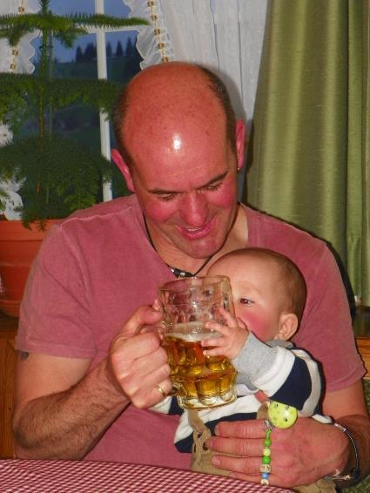
Dä‘noch ware ma Esse im „Löwe“!
Vum Esse hab ich kei Bild, aber vum Trinke ☺

Slide 16
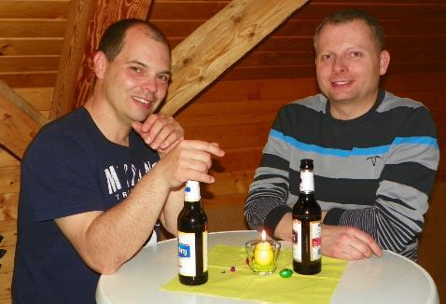
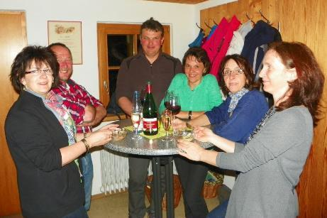
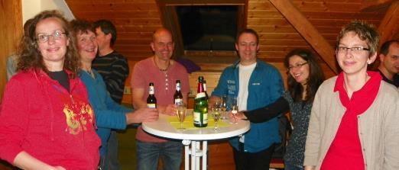
Weiter gings im Proberaum…

Slide 17
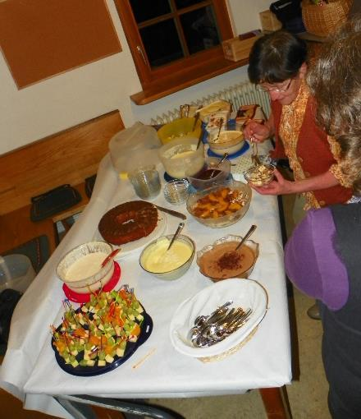
Lecker Nachtisch-Buffett im Proberaum:

Slide 18
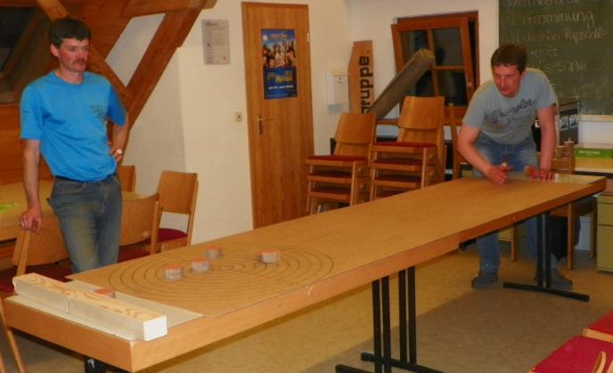
De Manni hät für is ä Tisch-Curling baut. Un dann hän mir um de Titel gspielt …

Slide 19
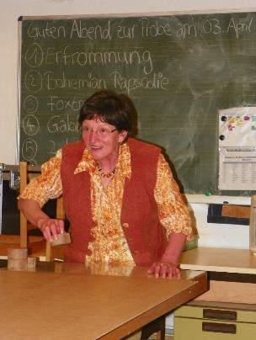
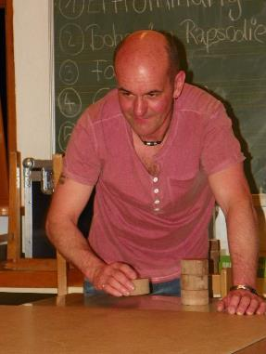
Un los goht‘s …
Tisch-Curling
Masters 2014

Slide 20
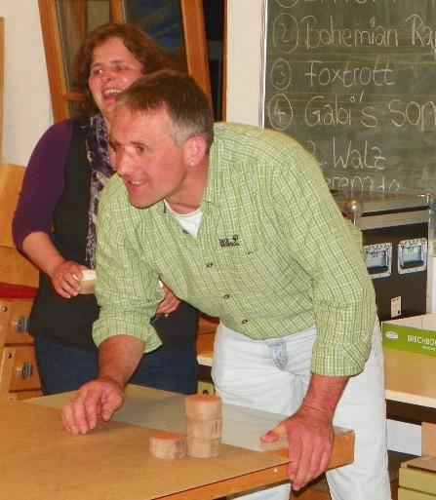
…doh hän Ehepaar gegeänander gspielt…

Slide 21
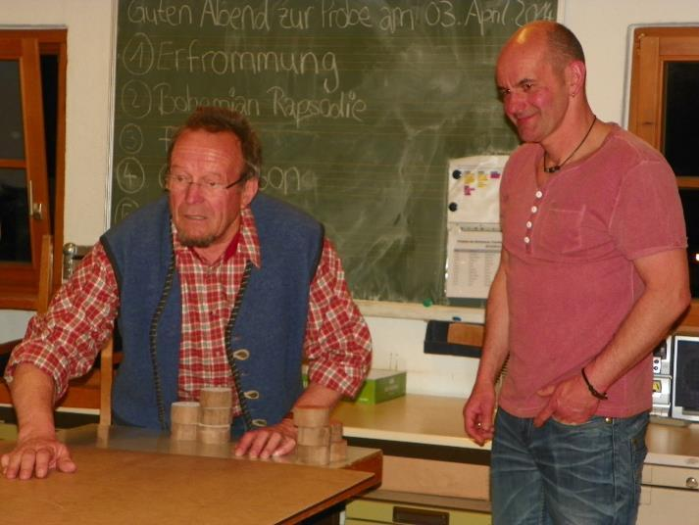
…Generationen gegeänander…

Slide 22
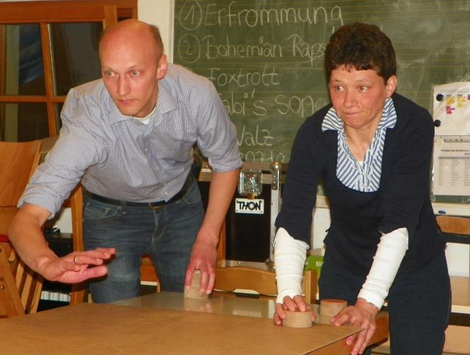
… zwei Bäckers-Kinder …

Slide 23
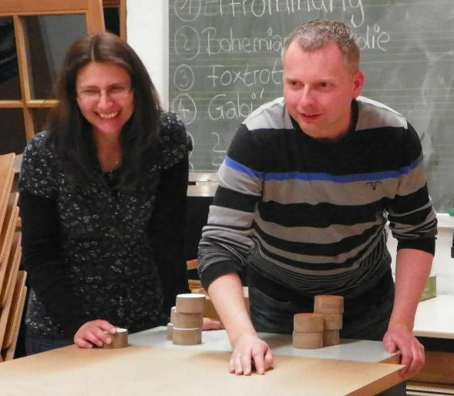
… un sogar Gschwister!

Slide 24
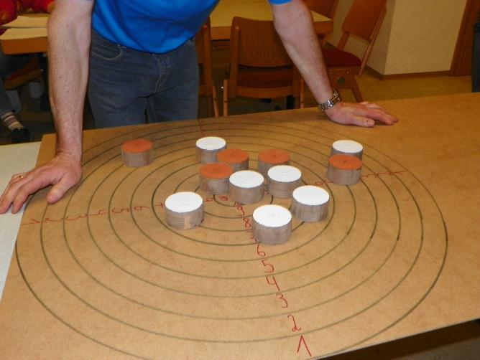
Manchmol isch es echt knapp her gange!

Slide 25
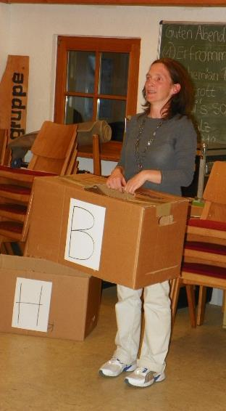
Sonja un Jürgen hän ies dann noch in d‘Schachtel gsteckt!

Slide 26
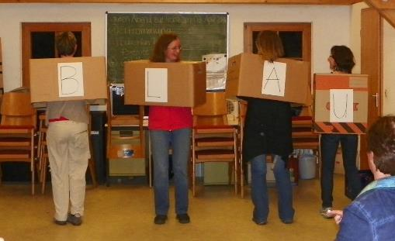
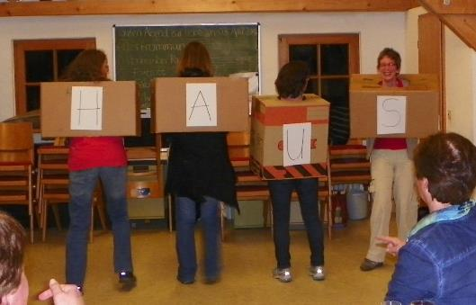
Mir hän is drehe un wende kenne, wie mir welle hän ☺!

Slide 27
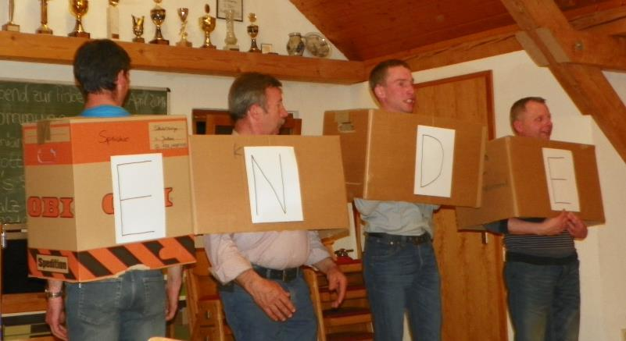
.. alli hän mol dirfe ☺!
Die Schachtel kratzt ä weng am Hals!

Slide 28
Oh Mann! In dem Verein machsch ebbis mit.

Slide 29
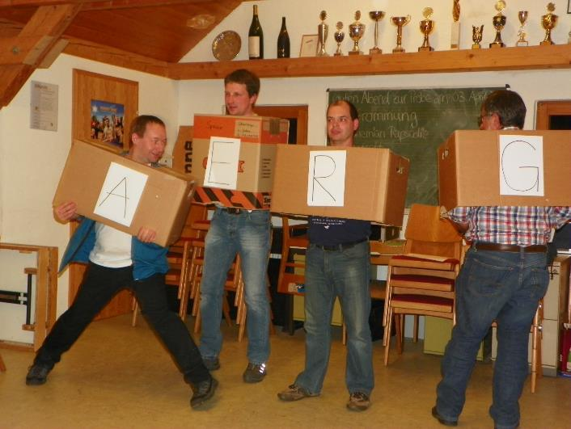
Was springt doh, de Schuli schu rum? Di Runde hät doch nu gar it agfange!!

Slide 30
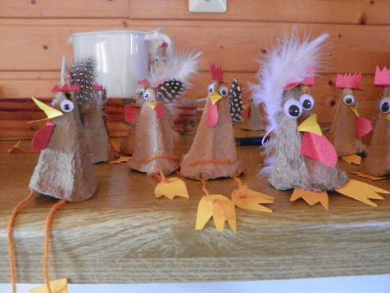
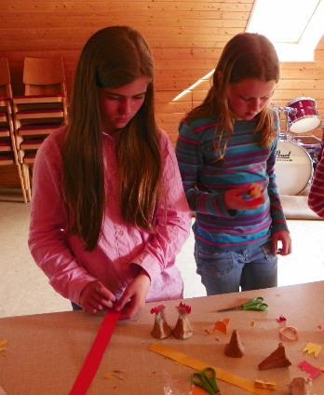
Hühnerbastle mit unsere Kindergruppen

Slide 31
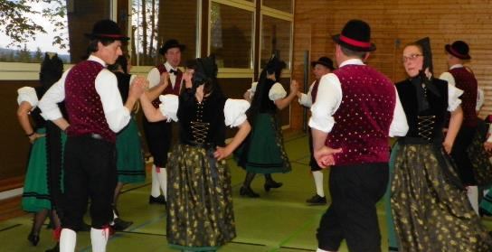
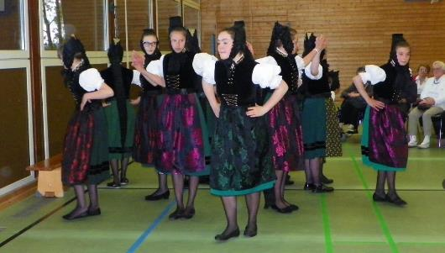
Uftrtitt im Haus Breitnau im Mai
Erwachsene und Jugend

Slide 32
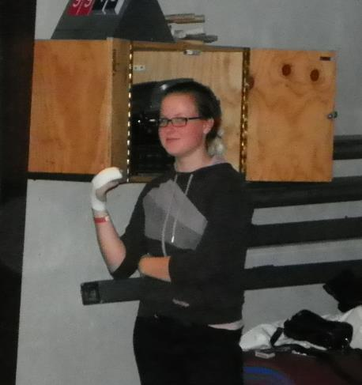
Un trotz Verletzung als Unterstützung debi!

Slide 33
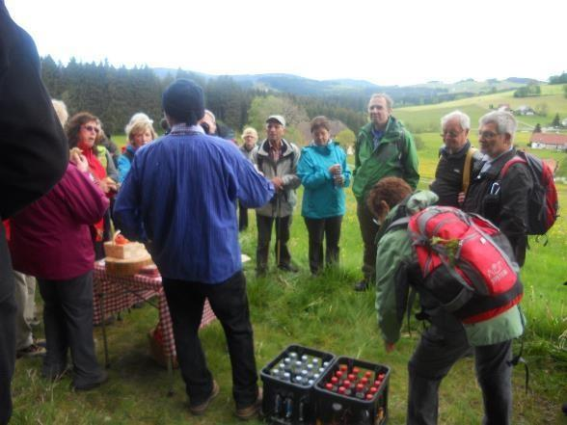
Hä? Was soll des Bild jetzt?
Ach isch des it de Gülker vum SWR?

Slide 34
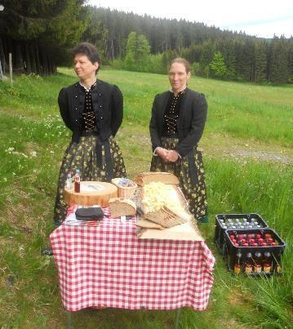
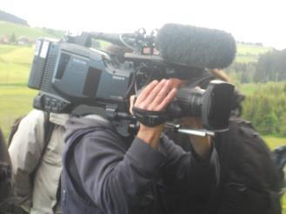
Mir hän derfe für de SWR ä weng was usschenke ☺!

Slide 35
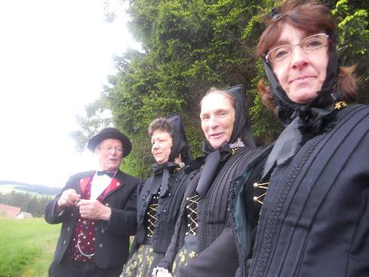
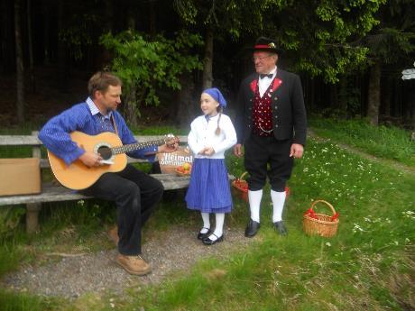
Ä Dank schee gsait an diä wo sich Zit defir gnumme hän!

Slide 36
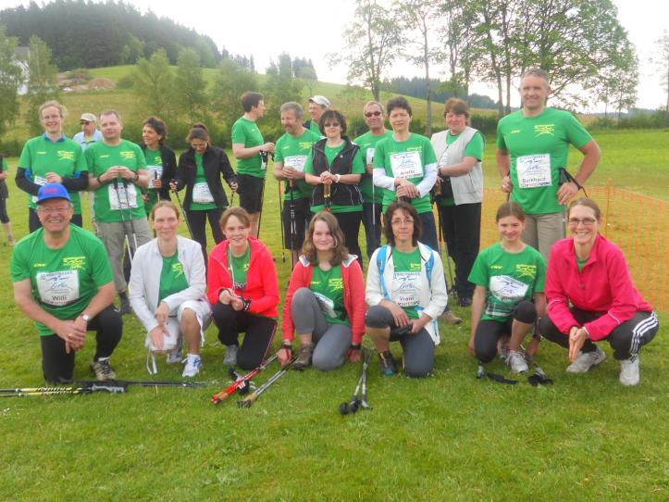
Nordic Walking Gipfel im Juni
Mit 20 Läufern
– drei aus der Jugend!

Slide 37
Bim Fachmännischen Abringe vu de Startnummer:

Slide 38
Un los goht‘s!
Bitte Lächeln!
Aber viel hän sich it druf gfreut:

Slide 39
Bim Zieleinlauf
Doh hän schu meh glacht !

Slide 40
Mir ware die dritt gröschde Gruppe un hän dert defir ä Speckvesper kriägt:

Slide 41
D‘Ursel hät‘ dann nu ä Nordic Walking Wocheende bim Charlie Doll gwunne!
Mei hät diä sich gfreut ☺

Slide 42
Un de Willi hät neie Schuhä gwunne!

Slide 43
Am Mendig druf hätts gli s‘Speckvesper gäh:

Slide 44
Mit richtig scharfem Senf:
… un seller Senf hät Durschd gei …

Slide 45
Un fürs Protokoll: de Willi hät gli nu sini neie Schuh vorgführt:

Slide 46
Am 14. Juni hän mir vor dere schene Kirche derfe Spalierstoh:

Slide 47
Aber erscht, hän mir zu de Kirche ä Stickli laufe miäse:
Ab durch den

Slide 48
Warten auf das Brautpaar

Slide 49
Schee wars!

Slide 50
An Fronleichnam

Slide 51
Und einer hät sich bsunders gfreut, dass er mitlaufe hät derfe:
Jetz macht diä au nu ä Foto vu mir im Burehemd!

Slide 52
Denoch wieder lecker Schnitzel un Salatbuffet am Fun Park:

Slide 53
Beim Volleyball hieß es dann wieder die Kalorien z‘verbrenne:
Wolfi, jetz mach doch mol… ich wär kriecht!

Slide 54
Ich mueß mir für nägschd Johr merke, dass ich it ins Team vum Christian gang. Dert verliert ma immer!
Ich mueß mir für nägschd Johr merke, dass ich it ins Team vum Matze gang. Dert verliert ma immer!

Slide 55
Und unser Nochwuchs macht erschde Bühnenerfahrungen:
Franzi!

Slide 56
Gege später, hän d‘Kinder de Sand in Beschlag gnumme

Slide 57
… un mir Erwachsene hän nu ä Bierle trunke!
… un wer huckt um diä spot Zit nu in Tracht doh…

Slide 58
Richtig! De Emil!

Slide 59
Mit den Trakis…
… und den Tanzbären!
Wenn d‘Grischdiane it immer so viel bim Asage schwätze dät, briechte mir it immer so lang rumstoh!

Slide 60
… Oder isch der am Gähne?
Wiedermol ä Bild vum Bändertanz! Aber mit
dem Tanz kenne mirs Publikum nu begeistere:

Slide 61
Ohne Worte!

Slide 62
Kurkonzert in Hinterzarten

Slide 63
Die Tanzbären ware debi:

Slide 64
Und Hanna als tatkräftige Unterstützung:
Oh nei! Erschd links rum drähe!
Cool diä hän en Tanz wo ma sich in unterschiedliche Richtunge drehe kah.
Gott sei Dank tanz ich den Tanz it mit. Doh weiß ich niä wie rum mir is drähe!

Slide 65
Falsch isch: Dass de Emil Zigarettepackung zur Orientierung vu de Kreismitte nahglegt hät.
Richtig isch: De Emil hät bim Danze mol
wieder sini Zigarette verlore.

Slide 66
Summerabschluss vu de Jugend mit alkoholfreien Cocktails:

Slide 67
Un leider auch die ledschde Probe von unserer Carina ☹

Slide 68
Summerabschluß mit den Trakis und Bären
Lolli-Cakes

Slide 69
Zwei Nahgucker bim Nachtbummel in Hinterzarten:

Slide 71
Mit em Bus zum Schwarzwald-Tag in de Europa-Park
… aber erschd emol hieß es warte uf de Bus!

Slide 72
S`warte hät Sonja is mit Zopf versüßt

Slide 73
En ganze Bus voller Trachte-Lit:
Aber wer isch au des?

Slide 74
Bim Umzug im Park

Slide 75
Doh isch der wieder…

Slide 76
Kei Angschd! Der kehrt zu is!

Slide 77
2014

Slide 78
Städtle-Feschd Löffingen

Slide 79
… alle zwei Jahre wieder …

Slide 80
Ups, des war ä Bild vu 2012

Slide 81
So jetzt stimmts!

Slide 82
Ohne Worte!

Slide 83
Schlächt Wetter Konzert: 1. September im KUS Foyer

Slide 84
Mit den Kindern …

Slide 85
S‘war trotzdem g‘mütlich

Slide 86
Prob mit de Kinder unter de Linde

Slide 87
Schee wars!

Slide 88
Im September: statt Probe sin mir glaufe:

Slide 89
… bis in d‘Nacht ni!

Slide 90
Zur Belohnung sin mir lecker verköstigt worre bi de Vroni:

Slide 91
Un numol ä Nacht-Bíld
Aber des war frihä am Morgä

Slide 92
Un wen hän mir mit iserm Krach g‘weckt?
Willi, unser Geburtstags-Jubilar

Slide 93
Gern hän mir für ihn und mit ihm tanzt

Slide 94
Dann hät de Willi nu bsuäch vu zwei Engel kriägt!
Un wer kummt bi is für so was nur in frog:

Slide 95
Bim Tanzfeschd in Eichstetten
Mir hän tanzt…

Slide 96
… baschdelt …

Slide 97
… un zur Belohnung sin mir Karussel gfahre!

Slide 98
Im September mit em Bus nach Augge

Slide 99
Ja, so passt‘s doch!
Vorsicht Klaus, des isch en Piccolo!!

Slide 100
Selli wo mit em Auto gfahre sin, hän halt am Bierstand warte mieäße!

Slide 101
Dann ab zur Aufstellung:
Des soll wohl en Scherz si, dass ihr kein Gurt debi hän????
Schäm dich!

Slide 103
Zur Belohnung durfte dann nu Karussell g‘fahre werre
Diä zwei hän grad nu so ni basst ☺!

Slide 104
Lecker Zwieblkuche esse im Cafe Simon
Gucke!
Mache!

Slide 105
Mit de Jugend an de glatte Wand nuf…
Klettern in Emmendingen

Slide 106
Nach ner kleine Übungswand sin mir uf 17 Meter nuf!
Un des isch de Schuli, wo erschd it hät klettere welle!

Slide 107
Un zum Schluß: richtig Felseklettern
So, jetzt bin ich faschd obe. Un wie kumm ich wieder nab?

Slide 109
S‘Stimmt it, dass mir nur nu mit so Warnweschde uf d‘Stroß dirfe!
Tagesusflug im Dezember nach Donaueschingen
Für d‘Brauerrei-Besichtigung hän mir diä alege miäße!

Slide 110
Jetz wo ich des so sähn hab ich ä Idee, wie ich mien alte Milchtank nutze kah!

Slide 111
Aber mir hän it nu vum Bier gschwätzt:

Slide 112
Dann ab uf de Weihnachtsmarkt:
Aber immernu unterm „Fürstenberg“-Schirm

Slide 113
S‘hät Glühwie gäh…
… un:

Slide 114
Un am End vum Johr noch ä kleine Wiehnächtsfeier:

Slide 115
Dies Johr hät mol d‘Vroni de Weckma aschniede dirfe:

Slide 116
Oh je, dann isch nu de Nikolaus kumme:

Slide 117
Un er ganz tolle, passende (!) Geschenke mitbrocht:

Slide 119
D‘Vroni hät was „Süßes“ kriägt un ä weng Schokolade:
Jo!
Passt doch!

Slide 120
Dann war da ja noch die Hüüble- Offensive-Aktion
Mir Wieber hän uns dann gli mol de Andi gschnappt.

Slide 121
Doh hät d‘Vroni nu glacht:
Un jetzt die starke Jungs

Slide 122
Ups, ich heb mich doch besser feschd! S‘wackelt!

Slide 123
Do obe häts ihr aber au gfalle!

Slide 124
Numol en anderes Motiv:

Slide 125
und noch eins…

Slide 126
Und mit einem „älteren“ Bild hän mir dann de zweite Platz gmacht:
Aber Spaß häts gmacht ☺!

Slide 127
Un jetzt nu
Sache, diä ma nu wisse sollte:

Slide 128
1. Mir kenne au Wasserboiler fachmännisch repariere ☺

Slide 129
Un wer vu is kann so was?

Slide 130
2. Mir hän tolle Unterstützung von Brigitte und Elke mit Zitter kah!

Slide 131
3. Bi uns werde die Männer uf Hände trait:

Slide 132
4. Soooooo wichtig ischs Putze vum Proberaum !

Slide 133
5. Falsch isch, dass diä zwei gstritte hän!
Wohr isch, dass des die ledschde zwei bi de Generelaversammlung 2014 ware!

Slide 134
Un 6. Mir singä au mol nachts ä Geburtstags-Liädli un schickes per „Wots Äb“ in d‘Schwiez!
Ihr bruche it länger diskutiere! „Happy Birthday“ gits it uf Schwiezerdütsch.

Slide 135
So, un zum Schluß nu zu erwähne:
Pechvogel des Jahres 2014

